Slide 1
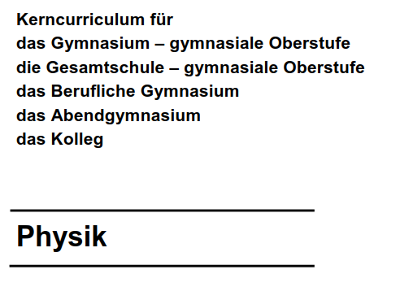





BiStas und neues KC
Was ist neu?
Bad Nenndorf 19.09.2022

Slide 2
Neues KC für die Oberstufe – warum?
bundeseinheitliche Aufgaben
Abitur
…
Abitur
Nds.
Abitur
…
Abitur…
Abitur
Nds.
Abitur
…
KC
...
altes KC
Nds.
KC
...
KC
...
neues KC
Nds.
KC
...
EPA (KMK, 1989)
BiStas (KMK, 2020)

Slide 3
Neues KC für die Oberstufe – wann für wen?
Schuljahr | Jg. nach KC 2022 | Jg. nach KC 2017 | Abiturprüfung
2022/23 | 11 | 12, 13 | „normales“ ZA
2023/24 | 11, 12 | 13 | „normales“ ZA
ab 2024/25 | 11, 12, 13 |  | ZA mit neuen Spielregeln

Slide 4
Neues KC für die Oberstufe – alles anders?
Veränderungen durch
Vorgaben der BiStas (Inhalte und Kompetenzen)
Vorgaben des MK
(„SuS“ → „Lernende“, Abschnitt 2.3 „Beitrag … zur Medienbildung“, …)
kleine Verbesserungen in Zuordnung und Wortwahl
Suche nach Platz für Neues
Kontinuität durch
Beibehaltung von Bewährtem
sicheren Anschluss an das KC Sek I
Umsetzung der BiStas in niedersächsischer Lesart

Slide 5
Kompetenzen im neue KC
BiStas:
altes und neues KC Nds:
Sachkompetenz (S1-7)
Fachwissen
Erkenntnisgewinnungs-kompetenz (E1-11)
Erkenntnisgewinnung
Kommunikations-
kompetenz (K1-10)
Kommunikation
Bewertungs-
kompetenz (B1-8)
Bewertung
Inhalte extra

Slide 6
Kompetenzen im neue KC
Prozessbezogene Kompetenzbereiche | Inhaltsbereiche
Physikalisch argumentieren Probleme lösen Planen, experimentieren, auswerten Mathematisieren Mit Modellen arbeiten Erkenntniswege der Physik beschreiben Kommunizieren Dokumentieren Bewerten | Dynamik (Einführungsphase) Elektrizität Schwingungen und Wellen Quantenobjekte Atomhülle Atomkern
Gewohnte Aufteilung!
Die von den BiStas geforderten Kompetenzen werden von der Summe der Kompetenzen im KC vollständig abgedeckt!

Slide 7
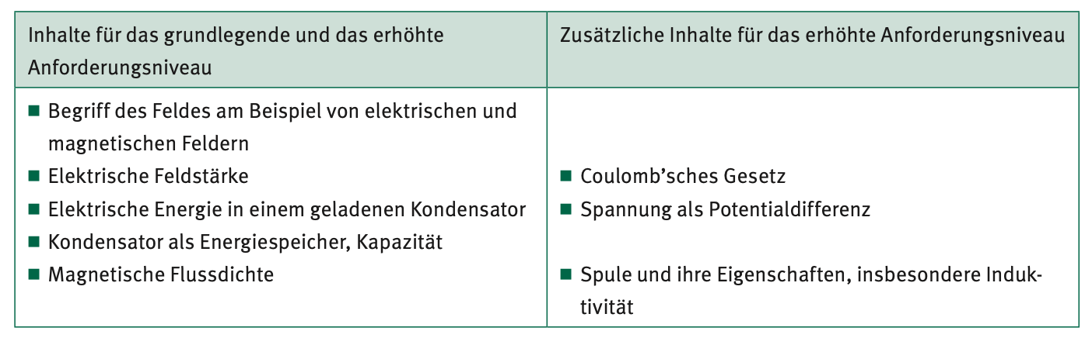
Inhalte im neuen KC
verpflichtende Inhalte in den BiStas: wenig konkret!

Slide 8
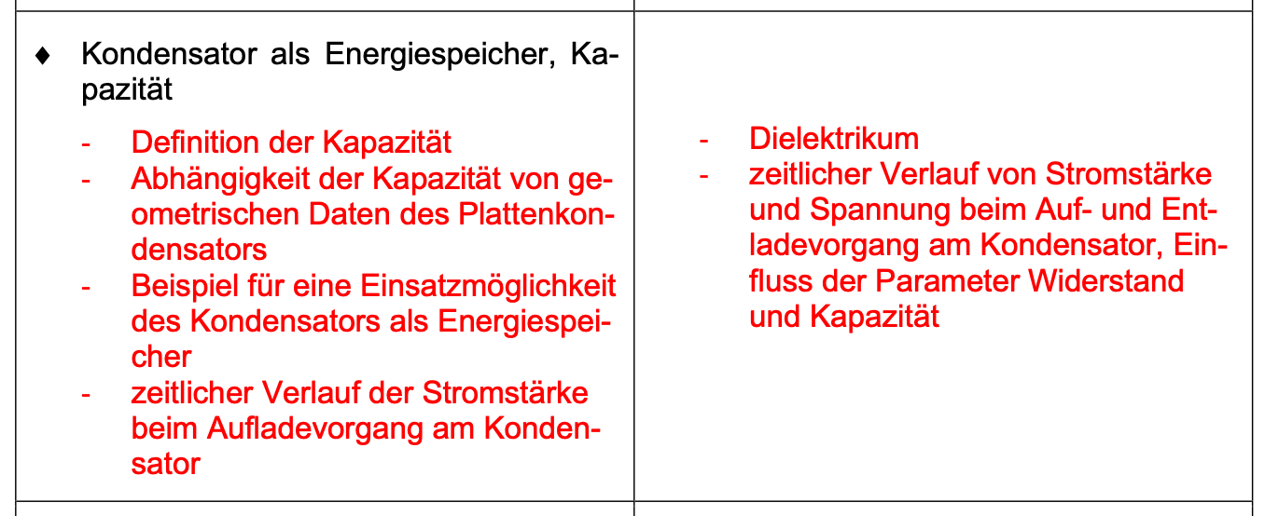
Inhalte im neuen KC
Pflichtprogramm!
Präzisierung durch das „Eckpunktepapier“!
https://www.kmk.org/fileadmin/veroeffentlichungen_beschluesse/2020/2020_06_18-Curriculare-Vorgaben-AHR-Bio-Ch-Ph.pdf

Slide 9
Die Kompetenztabellen im neuen KC:
Was ist neu, was ist anders, was fällt weg?
Die nachfolgenden Folien zeigen die auf Grundlage der Vorgaben der BiStas (inkl. „Eckpunktepapier“) vorgenommenen Zusätze, Streichungen und Veränderungen bei prozessbezogenen Kompetenzen und bei den Inhaltsbereichen im Vergleich von altem und neuem KC

Slide 10
Prozessbezogene Kompetenzen
(allgemein)
Vorspulen

Slide 11
Prozessbezogene Kompetenzen
Zusätzlich | Gestrichen bzw. verändert
Physikalisch argumentieren QP
identifizieren und entwickeln Fragestellungen zu physikalischen Sachverhalten unterwerfen Argumentationen einer fachlich-kritischen Prüfung.
 | Probleme lösen QP
 | wählen zur Problemlösung in unterschiedlichen Quellen (analog und digital) passende Informationen aus und prüfen die Plausibilität und Relevanz
Planen, experimentieren, auswerten EP | Planen, experimentieren, auswerten EP
schätzen die absolute Unsicherheit beim Messen einzelner Größen ab
 | experimentieren zunehmend selbständig

Slide 12
Prozessbezogene Kompetenzen
Zusätzlich | Gestrichen bzw. verändert
Planen, experimentieren, auswerten QP | Planen, experimentieren, auswerten QP
 | bauen Versuchsanordnungen auch unter Verwendung von digitalen Messwerterfassungs-systemen und Oszilloskopen ggf. nach Anleitung auf
 | planen Experimente zur Untersuchung ausgewählter, auch eigener Fragestellungen selbst und führen diese sachgerecht durch
erklären bekannte Messverfahren sowie die Funktion einzelner Komponenten eines Versuchsaufbaus
erklären bekannte Auswerteverfahren
Mathematisieren EP | Mathematisieren EP
schätzen die absolute Unsicherheit beim Messen einzelner Größen ab

Slide 13
Prozessbezogene Kompetenzen
Zusätzlich | Gestrichen bzw. verändert
 | Mathematisieren EP
 | ermitteln lineare, quadratische und antiproportionale Zusammenhänge aus Messdaten… (bisher: funktionale Zusammenhänge)
 | Mathematisieren QP
 | ermitteln zusätzlich exponentielle Zusammen-hänge und Zusammenhänge die Quadratwurzeln enthalten (nur eA: sowie umgekehrt quadratische Zusammenhänge und exponentielle Zusammenhänge zur Basis e) mithilfe des eingeführten elektronischen Rechenwerkzeugs. (bisher: funktionale Zusammenhänge, keine Differenzierung gA vs eA)

Slide 14
Prozessbezogene Kompetenzen
Zusätzlich | Gestrichen bzw. verändert
 | Erkenntniswege der Physik beschreiben und reflektieren QP
 | erläutern die Besonderheiten der quantenphysikalischen Sichtweise (bisher: Einschränkung auf eA)
Kommunizieren QP
entnehmen unter Berücksichtigung ihres Vorwissens aus Beobachtungen, Darstellungen und Texten relevante Informationen und geben sie in passender Struktur und angemessener Fachsprache wieder nutzen ihr Wissen über aus physikalischer Sicht gültige Argumentationsketten zur Beurteilung vorgegebener und zur Entwicklung eigener innerfachlicher Argumentationen

Slide 15
Prozessbezogene Kompetenzen
Zusätzlich | Gestrichen bzw. verändert
 | Kommunizieren QP
 | präsentieren Arbeitsergebnisse sach-, situations-und adressatengerecht bei Verwendung geeigneter, auch digitaler Darstellungsmethoden und beachten dabei Urheberrecht und Zitierregeln
 | Dokumentieren EP
 | stellen ihre Kenntnisse in einem Begriffsnetz dar
Bewerten EP | Bewerten EP
beschreiben ein einfaches Bewertungsverfahren und wenden dieses angeleitet auf eine geeignete außerfachliche Problemsituation an | wenden ihr Wissen zum Bewerten von Risiken und Sicherheitsmaßnahmen im Straßenverkehr an

Slide 16
Prozessbezogene Kompetenzen
Zusätzlich | Gestrichen bzw. verändert
Bewerten QP
entwickeln anhand relevanter Bewertungskriterien Handlungsoptionen in gesellschaftlich- oder alltagsrelevanten Entscheidungssituationen mit fachlichem Bezug und wägen sie gegeneinander ab bilden sich reflektiert und rational in außerfachlichen Kontexten ein eigenes Urteil wenden selbständig das erlernten Bewertungsverfahren auf eine geeignete außerfachliche Problemsituation an.
ZA 25

Slide 17
Inhalts- und prozessbezogene Kompetenzen
(„Kombitabellen“)
Änderungen in der Einführungsphase

Slide 18
Änderungen in der Einführungsphase
Dynamik
Zusätzlich | Gestrichen bzw. verändert
erarbeiten ein Werturteil zu einer Fragestellung bezüglich der Energienutzung wenden ein Bewertungsverfahren auf eine Fragestellung im Zusammenhang mit Nachhaltigkeit an | wenden ihr Wissen zum Bewerten von Risiken und Sicherheitsmaßnahmen im Straßenverkehr an (in Zusammenhang mit dem Energieerhaltungssatz)

Slide 19
Inhalts- und prozessbezogene Kompetenzen
(„Kombitabellen“)
Änderungen für das erhöhte Niveau

Slide 20
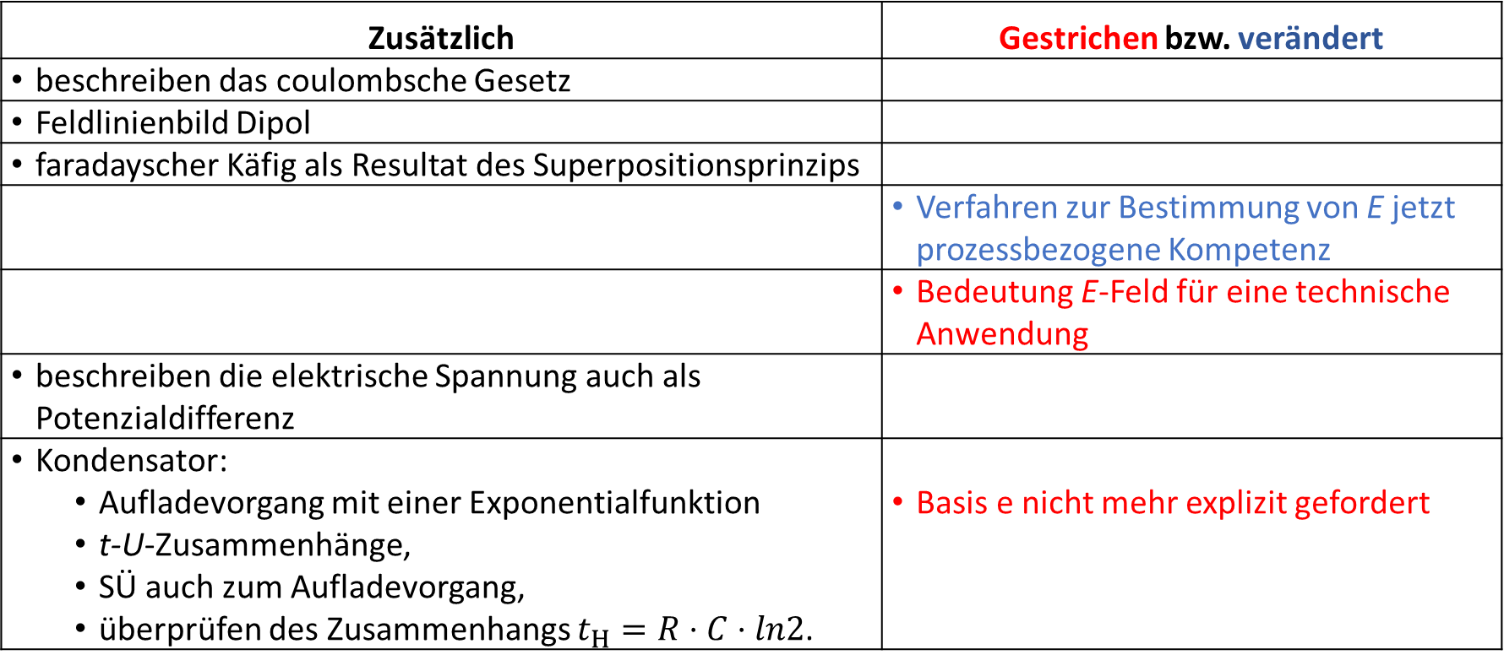
Änderungen in der Qualifikationsphase
Elektrizität eA:
Zusätzlich | Gestrichen bzw. verändert
beschreiben das coulombsche Gesetz
Feldlinienbild Dipol
faradayscher Käfig als Resultat des Superpositionsprinzips
 | Verfahren zur Bestimmung von E jetzt prozessbezogene Kompetenz
 | Bedeutung E-Feld für eine technische Anwendung
beschreiben die elektrische Spannung auch als Potenzialdifferenz
Kondensator: Aufladevorgang mit einer Exponentialfunktion t-U-Zusammenhänge, SÜ auch zum Aufladevorgang, überprüfen des Zusammenhangs $t_{H}=R⋅C⋅ln2$. | Basis e nicht mehr explizit gefordert

Slide 21
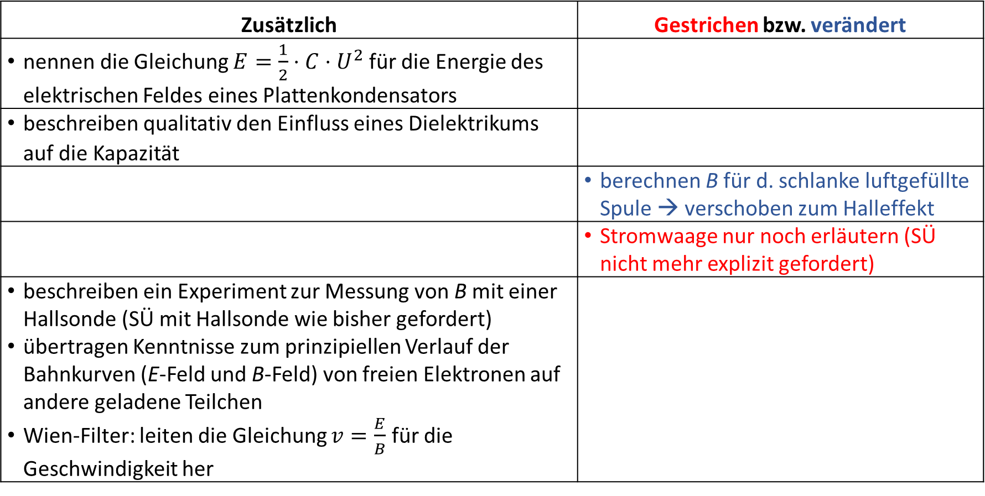
Änderungen in der Qualifikationsphase
Elektrizität eA:
Zusätzlich | Gestrichen bzw. verändert
nennen die Gleichung $E=\frac{1}{2}⋅C⋅U^{2}$ für die Energie des elektrischen Feldes eines Plattenkondensators
beschreiben qualitativ den Einfluss eines Dielektrikums auf die Kapazität
 | berechnen B für d. schlanke luftgefüllte Spule → verschoben zum Halleffekt
 | Stromwaage nur noch erläutern (SÜ nicht mehr explizit gefordert)
beschreiben ein Experiment zur Messung von B mit einer Hallsonde (SÜ mit Hallsonde wie bisher gefordert) übertragen Kenntnisse zum prinzipiellen Verlauf der Bahnkurven (E-Feld und B-Feld) von freien Elektronen auf andere geladene Teilchen Wien-Filter: leiten die Gleichung $v=\frac{E}{B}$ für die Geschwindigkeit her

Slide 22
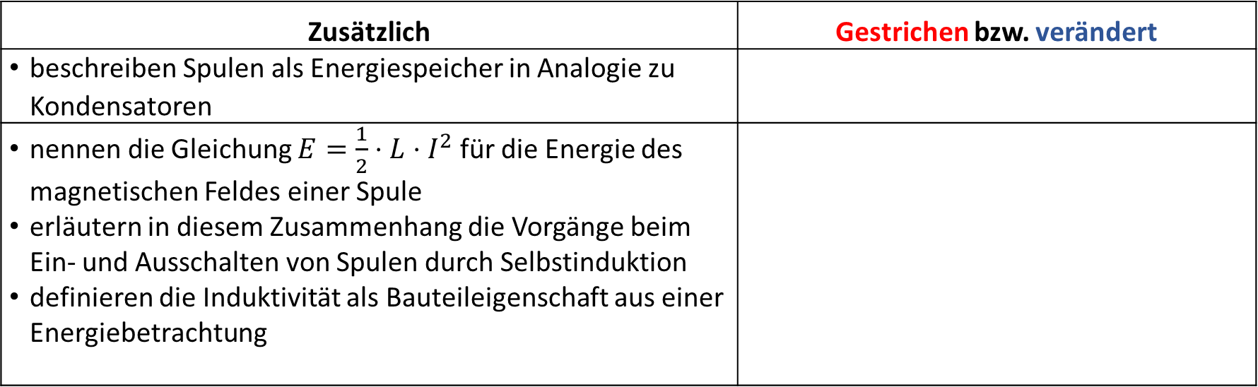
Änderungen in der Qualifikationsphase
Elektrizität eA:
Zusätzlich | Gestrichen bzw. verändert
beschreiben Spulen als Energiespeicher in Analogie zu Kondensatoren
nennen die Gleichung $E=\frac{1}{2}⋅L⋅I^{2}$ für die Energie des magnetischen Feldes einer Spule erläutern in diesem Zusammenhang die Vorgänge beim Ein- und Ausschalten von Spulen durch Selbstinduktion definieren die Induktivität als Bauteileigenschaft aus einer Energiebetrachtung

Slide 23
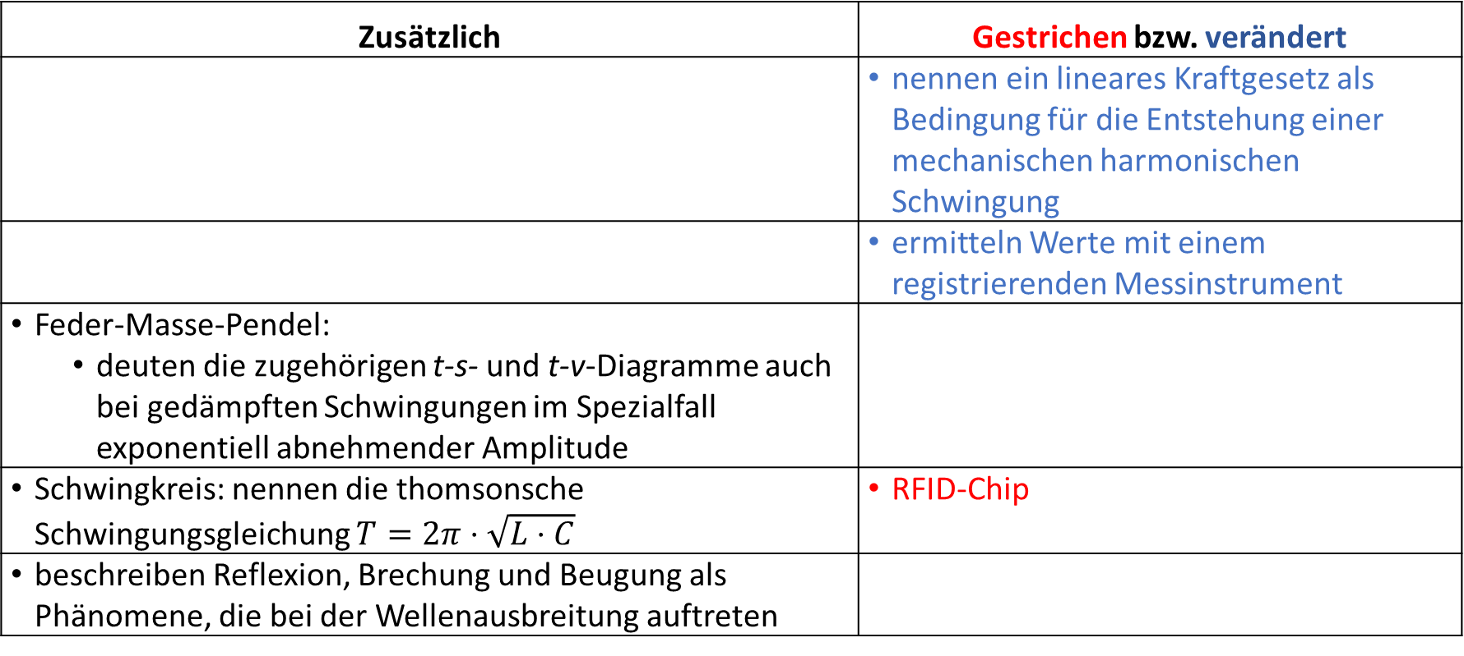
Änderungen in der Qualifikationsphase
Schwingungen und Wellen eA:
Zusätzlich | Gestrichen bzw. verändert
 | nennen ein lineares Kraftgesetz als Bedingung für die Entstehung einer mechanischen harmonischen Schwingung
 | ermitteln Werte mit einem registrierenden Messinstrument
Feder-Masse-Pendel: deuten die zugehörigen t-s- und t-v-Diagramme auch bei gedämpften Schwingungen im Spezialfall exponentiell abnehmender Amplitude
Schwingkreis: nennen die thomsonsche Schwingungsgleichung $T=2π⋅\sqrt{L⋅C}$ | RFID-Chip
beschreiben Reflexion, Brechung und Beugung als Phänomene, die bei der Wellenausbreitung auftreten

Slide 24
Änderungen in der Qualifikationsphase
Schwingungen und Wellen eA:
Zusätzlich | Gestrichen bzw. verändert
 | LC-Display
beschreiben und deuten die Interferenzphänomene am Einzelspalt
 | Schwebung
ordnen den Frequenzbereich des sichtbaren Lichts in das Spektrum elektromagnetischer Wellen ein | Lichtgeschwindigkeit
 | Wellenlängenbestimmung: Schall mit 2 Sendern
 | Wellenlängenbestimmung: Ultraschall an stehenden Wellen durch Reflexion Michelson-Interferometer nicht speziell für Mikrowellen

Slide 25
Änderungen in der Qualifikationsphase
Schwingungen und Wellen eA:
Zusätzlich | Gestrichen bzw. verändert
 | erläutern ein Verfahren zur Strukturuntersuchung als technische Anwendung der Bragg-Reflexion
erläutern ein Verfahren zur Aufnahme eines Röntgenspektrums
leiten die Bragg-Gleichung selbstständig und begründet her

Slide 26
Änderungen in der Qualifikationsphase
Quantenobjekte eA:
Zusätzlich | Gestrichen bzw. verändert
beschreiben ein Doppelspaltexperiment zur Interferenz von Objekten mit Ruhemasse (z.B. kalte Neutronen, Fullerene) deuten das Interferenzmuster stochastisch → bisher nur für Elektronen und Photonen
 | Elektronenbeugungsröhre: deuten mit-hilfe optischer Analogieversuche an Transmissionsgittern → Bragg gestrichen
erläutern die Koinzidenzmethode zum Nachweis einzelner Photonen
beschreiben eine Experiment mit dem Mach-Zehnder-Interferometer analog zu einem delayed-choice Experiment. erläutern an diesem Beispiel die Begriffe Nichtlokalität und Kausalität | Nichtlokalität und Komplementarität am Mach-Zehnder-Interferometer mit einzelnen Quantenobjekten → bisher: „Welcher Weg“-Experiment, kein konkretes Experiment genannt

Slide 27
Änderungen in der Qualifikationsphase
Quantenobjekte eA:
Zusätzlich | Gestrichen bzw. verändert
erläutern die Begriffe Zustand, Präparation, Superposition am Beispiel eines Experimentes mit polarisiertem Licht erläutern dazu eine Anwendung der Quantenphysik
Unbestimmtheitsrelation: vergleichen das Erlernte mit der Schulbuch-Notierung der UBR für Ort und Impuls | erläutern Unbestimmtheit in der Form: die Streuungen der Werte zweier komplementärer Größen können nicht beide beliebig klein sein → bisher: beschreiben wesentliche Aussage der UBR für Ort und Impuls. veranschaulichen das Konzept der Unbestimmtheit an einem Beispiel → bisher speziell Mehrfachspalt

Slide 28
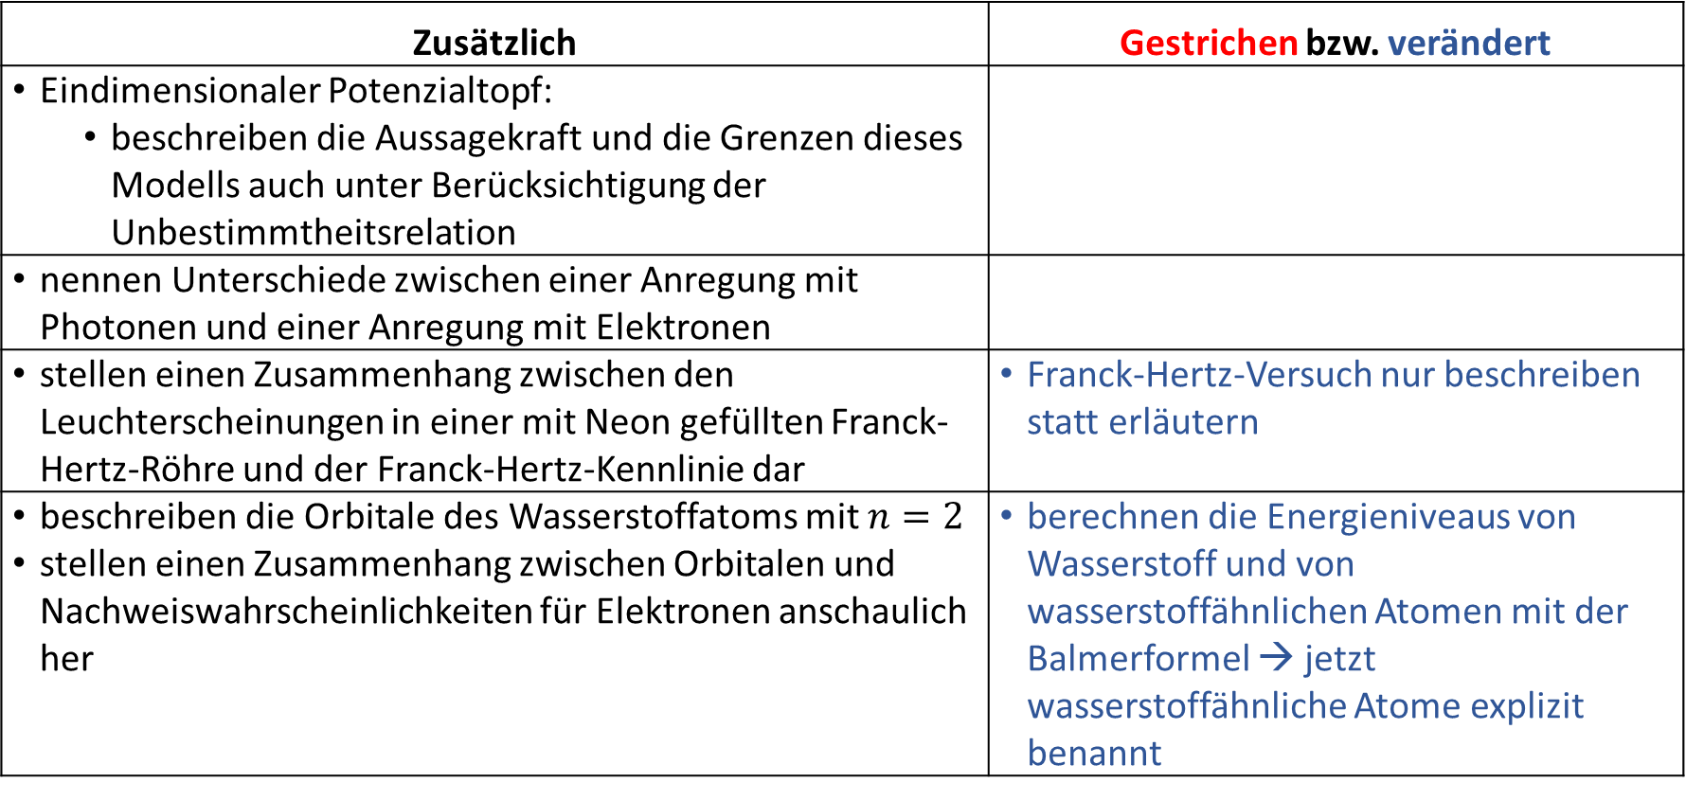
Änderungen in der Qualifikationsphase
Atomhülle eA:
Zusätzlich | Gestrichen bzw. verändert
Eindimensionaler Potenzialtopf: beschreiben die Aussagekraft und die Grenzen dieses Modells auch unter Berücksichtigung der Unbestimmtheitsrelation
nennen Unterschiede zwischen einer Anregung mit Photonen und einer Anregung mit Elektronen
stellen einen Zusammenhang zwischen den Leuchterscheinungen in einer mit Neon gefüllten Franck-Hertz-Röhre und der Franck-Hertz-Kennlinie dar | Franck-Hertz-Versuch nur beschreiben statt erläutern
beschreiben die Orbitale des Wasserstoffatoms mit $n=2$ stellen einen Zusammenhang zwischen Orbitalen und Nachweiswahrscheinlichkeiten für Elektronen anschaulich her | berechnen die Energieniveaus von Wasserstoff und von wasserstoffähnlichen Atomen mit der Balmerformel → jetzt wasserstoffähnliche Atome explizit benannt

Slide 29
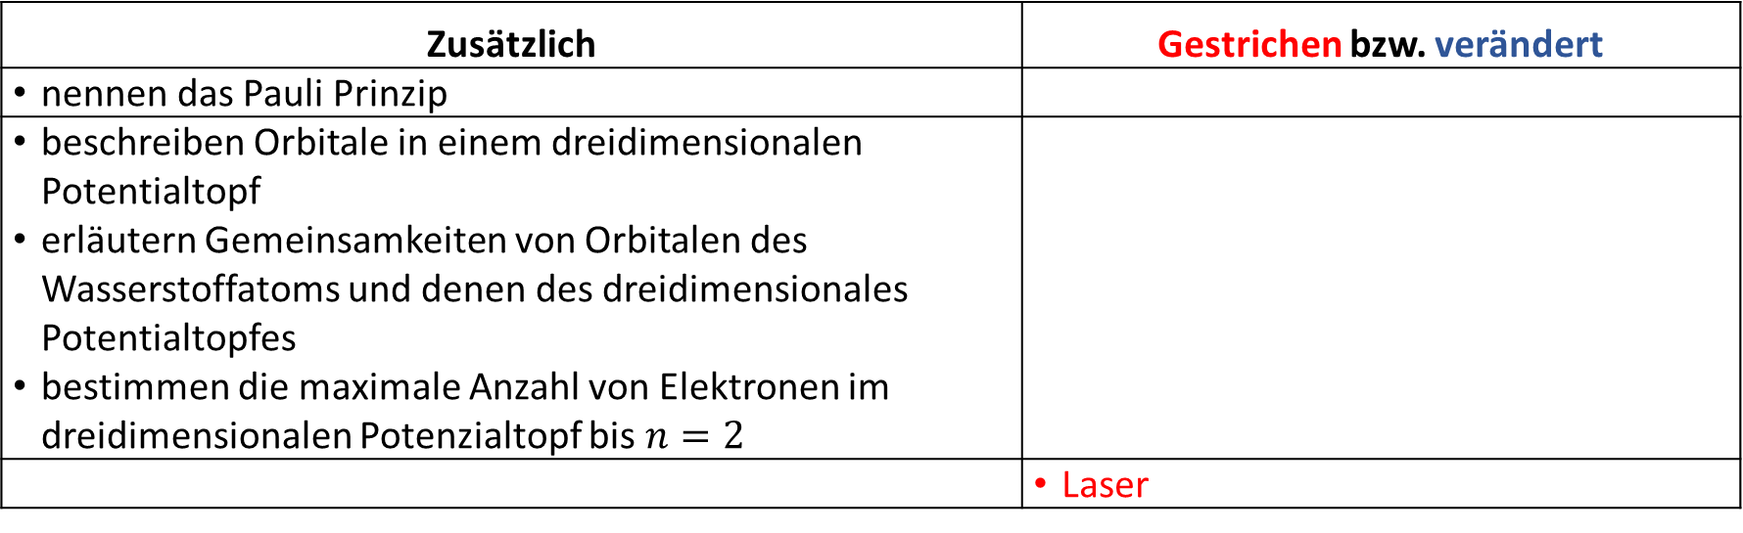
Änderungen in der Qualifikationsphase
Atomhülle eA:
Zusätzlich | Gestrichen bzw. verändert
nennen das Pauli Prinzip
beschreiben Orbitale in einem dreidimensionalen Potentialtopf erläutern Gemeinsamkeiten von Orbitalen des Wasserstoffatoms und denen des dreidimensionales Potentialtopfes bestimmen die maximale Anzahl von Elektronen im dreidimensionalen Potenzialtopf bis $n=2$
 | Laser
Atomkern eA:
Zusätzlich | Gestrichen bzw. verändert
 | C14-Methode

Slide 30
Inhalts- und prozessbezogene Kompetenzen
(„Kombitabellen“)
Änderungen für das grundlegende Niveau

Slide 31
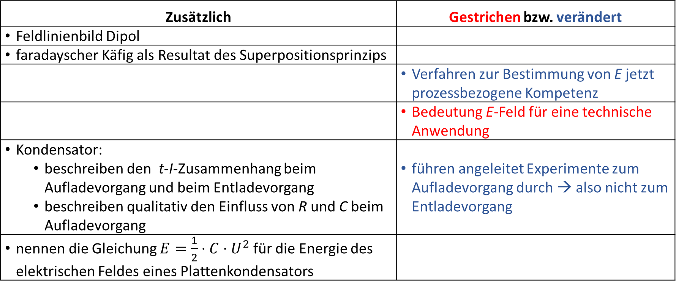
Änderungen in der Qualifikationsphase
Elektrizität gA:
Zusätzlich | Gestrichen bzw. verändert
Feldlinienbild Dipol
faradayscher Käfig als Resultat des Superpositionsprinzips
 | Verfahren zur Bestimmung von E jetzt prozessbezogene Kompetenz
 | Bedeutung E-Feld für eine technische Anwendung
Kondensator: beschreiben den t-I-Zusammenhang beim Aufladevorgang und beim Entladevorgang beschreiben qualitativ den Einfluss von R und C beim Aufladevorgang | führen angeleitet Experimente zum Aufladevorgang durch → also nicht zum Entladevorgang
nennen die Gleichung $E=\frac{1}{2}⋅C⋅U^{2}$ für die Energie des elektrischen Feldes eines Plattenkondensators

Slide 32
Änderungen in der Qualifikationsphase
Elektrizität gA:
Zusätzlich | Gestrichen bzw. verändert
berechnen die Kapazität eines Plattenkondensators aus seinen geometrischen Abmessungen
Wienfilter, auch Gleichung herleiten
 | berechnen B für die schlanke luftgefüllte Spule
beschreiben ein Experiment zur Messung von B mit einer Hallsonde | erläutern die Entstehung der Hall-Spannung
nennen den Zusammenhang zwischen der Induktionsspannung und einer linearen zeitlichen Änderung des magnetischen Flusses → also auch Änderung der Fläche A thematisieren beschreiben ein Beispiel für technische Anwendung der Induktion | beschreiben die Erzeugung einer Induktionsspannung qualitativ mithilfe des magnetischen Flusses werten geeignete Versuche bzw. Diagramme für den Fall linearer Änderungen von A bzw. B aus

Slide 33
Änderungen in der Qualifikationsphase
Schwingungen und Wellen gA:
Zusätzlich | Gestrichen bzw. verändert
 | ermitteln Werte mit einem registrierenden Messinstrument
 | lineares Kraftgesetz
beschreiben den Aufbau eines elektromagnetischen Schwingkreises ermitteln Amplitude, Periodendauer bzw. Frequenz aus vorgelegten Messdaten
beschreiben Reflexion, Brechung und Beugung als Phänomene, die bei der Wellenausbreitung auftreten
beschreiben Polarisierbarkeit als Unterscheidungsmerkmal zwischen transversalen und longitudinalen Wellen überprüfen die Polarisierbarkeit bei einem Experiment mit Licht

Slide 34
Änderungen in der Qualifikationsphase
Schwingungen und Wellen gA:
Zusätzlich | Gestrichen bzw. verändert
Interferenzphänomene: stehende Welle Gitter → jetzt auch an dieser Stelle explizit genannt
Wellenlängenbestimmung: Ultraschall an stehenden Wellen durch Reflexion | Schall mit 2 Sendern
ordnen den Frequenzbereich des sichtbaren Lichts in das Spektrum elektromagnetischer Wellen ein

Slide 35
Änderungen in der Qualifikationsphase
Quantenobjekte gA:
Zusätzlich | Gestrichen bzw. verändert
beschreiben ein Doppelspaltexperiment zur Interferenz von Objekten mit Ruhemasse (z.B. kalte Neutronen, Fullerene) deuten das Interferenzmuster stochastisch → bisher nur für Elektronen und Photonen
erläutern den Begriff Komplementarität mit Beobachtungen an einem Doppelspaltexperiment

Slide 36
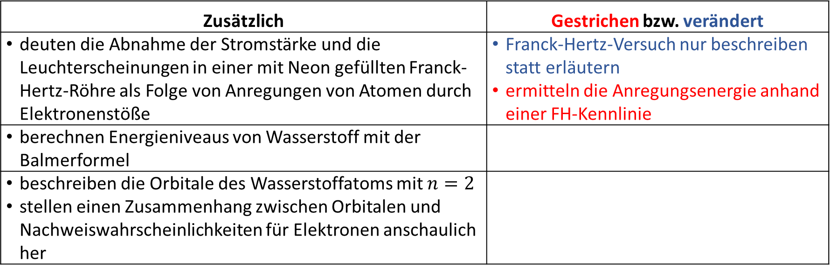
Änderungen in der Qualifikationsphase
Atomhülle gA:
Zusätzlich | Gestrichen bzw. verändert
deuten die Abnahme der Stromstärke und die Leuchterscheinungen in einer mit Neon gefüllten Franck-Hertz-Röhre als Folge von Anregungen von Atomen durch Elektronenstöße | Franck-Hertz-Versuch nur beschreiben statt erläutern ermitteln die Anregungsenergie anhand einer FH-Kennlinie
berechnen Energieniveaus von Wasserstoff mit der Balmerformel
beschreiben die Orbitale des Wasserstoffatoms mit $n=2$ stellen einen Zusammenhang zwischen Orbitalen und Nachweiswahrscheinlichkeiten für Elektronen anschaulich her
Atomkern gA:
Zusätzlich | Gestrichen bzw. verändert
 | C14-Methode

Slide 37
Modifizierte Operatorenliste
gestrichene Operatoren | neue Operatoren | geänderte Beschreibung
verallgemeinern | ableiten angeben interpretieren untersuchen | Hypothesen aufstellen begründen beurteilen bewerten darstellen ermitteln herleiten ordnen, zuordnen planen (eines Experiments)
Nochmal neu zur Kenntnis nehmen!
Von Beginn an verwenden!
Achtung! Auch andere Verben sind möglich, wenn ihre Bedeutung im Zusammenhang mit der Aufgabe klar ist!
https://www.iqb.hu-berlin.de/abitur/abitur/dokumente/naturwissenschaften/N_Einheitliche_O.pdf

Slide 38
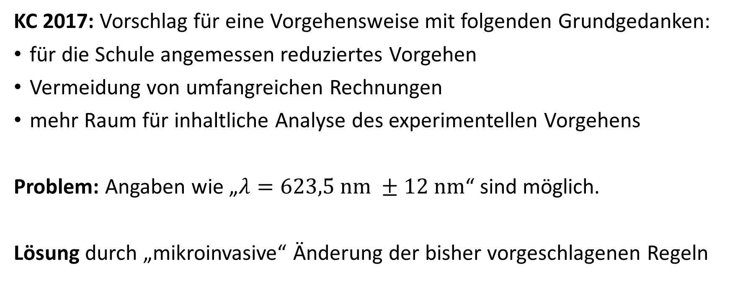
Umgang mit Messunsicherheiten
KC 2017: Vorschlag für eine Vorgehensweise mit folgenden Grundgedanken:
für die Schule angemessen reduziertes Vorgehen
Vermeidung von umfangreichen Rechnungen
mehr Raum für inhaltliche Analyse des experimentellen Vorgehens
Problem: Angaben wie „$λ=623,5 nm ±12 nm$“ sind möglich.
Lösung durch „mikroinvasive“ Änderung der bisher vorgeschlagenen Regeln

Slide 39
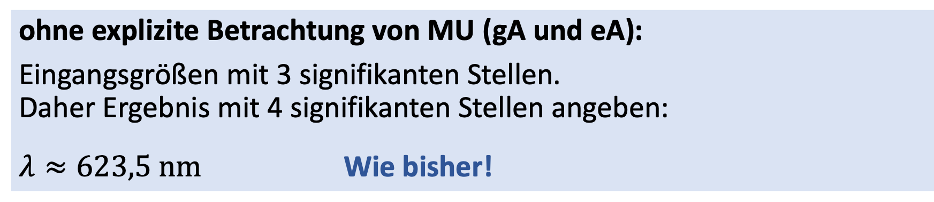
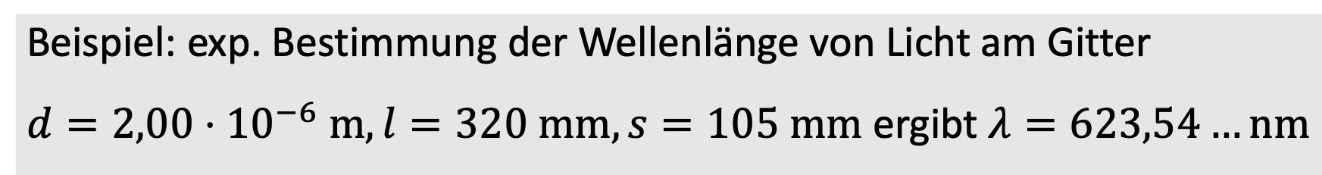
Umgang mit Messunsicherheiten
Beispiel: exp. Bestimmung der Wellenlänge von Licht am Gitter
$d=2,00⋅{10}^{−6} m, l=320 mm, s=105 mm$ ergibt $λ=623,54…nm$
ohne explizite Betrachtung von MU (gA und eA):
Eingangsgrößen mit 3 signifikanten Stellen.
Daher Ergebnis mit 4 signifikanten Stellen angeben:
$λ≈623,5 nm$ Wie bisher!

Slide 40
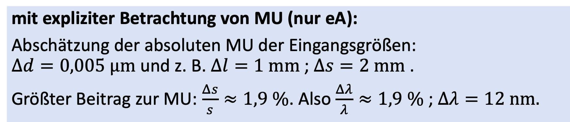
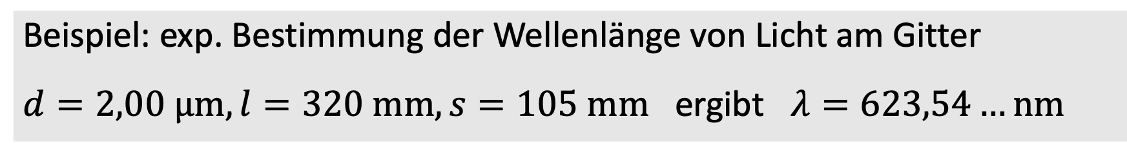
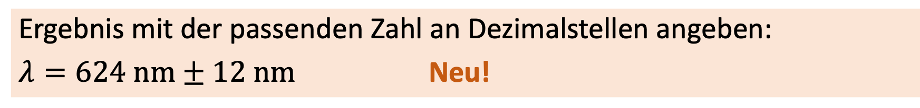
Umgang mit Messunsicherheiten
Beispiel: exp. Bestimmung der Wellenlänge von Licht am Gitter
$d=2,00 µm, l=320 mm, s=105 mm$ ergibt $λ=623,54…nm$
mit expliziter Betrachtung von MU (nur eA):
Abschätzung der absoluten MU der Eingangsgrößen:
$Δd=0,005 µm$ und z. B. $Δl=1 mm$ ; $Δs=2 mm$ .
Größter Beitrag zur MU: $\frac{Δs}{s}≈1,9 \%$. Also $\frac{Δλ}{λ}≈1,9 \%$ ; $Δλ=12 nm.$
Wie bisher!
Ergebnis mit der passenden Zahl an Dezimalstellen angeben:
$λ=624 nm±12 nm$ Neu!

Slide 41
Vielen Dank für Ihre Aufmerksamkeit.
Fragen? Anmerkungen? Diskussion…

Slide 42
Bewerten – wie soll das gehen?
„Bewerten“ in den BiStas schließt immer außerfachliche Aspekte ein!
physikalische Kriterien
ökonomische Kriterien
politische Kriterien
(außerfachliche)
Problemsituation
ökologische Kriterien
Abwägung
Werturteil
ethische Kriterien
soziale Kriterien
Bewertungsverfahren

Slide 43
Basiskonzepte im neuen KC
Andere Basiskonzepte als in den Bildungsstandards für den MSA!
Zielsetzung: Vernetzung von Lerngegenständen!
→ kumulatives Lernen, strukturiertes Wissen
Wiederholte Thematisierung im Lehr-Lernprozess nach eigener Auswahl
Erhaltung und Gleichgewicht
Superposition und Komponenten
Mathematisieren und Vorhersagen
Zufall und Determiniertheit

Slide 44
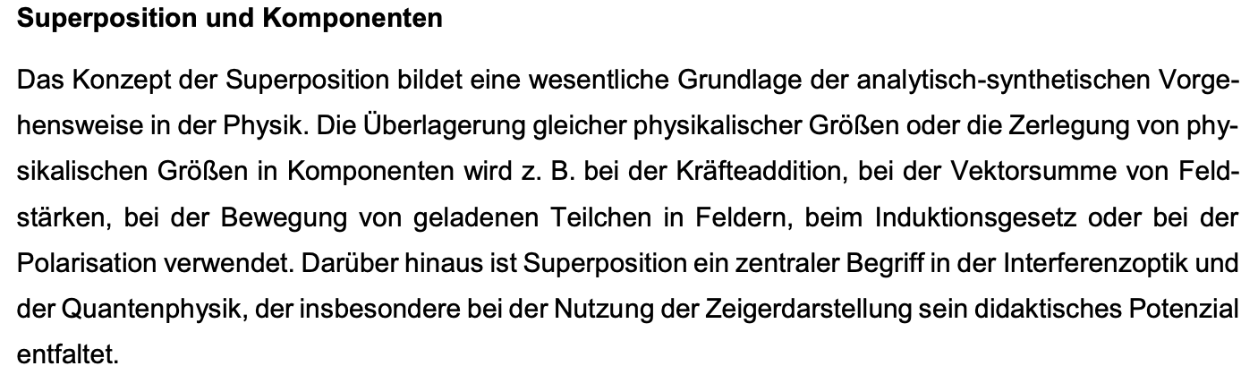
Basiskonzepte im neuen KC
Beispiele für Anknüpfungspunkte im Begleittext!

